Slide 1


小波说雨燕
iOS 9⚡️闪电开发
高级篇
5.浏览器控件

Slide 2
我有一个理论，就是当你付出100%努力后，最终总会有成果。
– 莱瑞 伯德

Slide 3
在app中显示网页内容几乎是必不可少的。
iOS9 SDK提供3种方式显示网页：
Safari浏览器 - 可以让Safari来打开你指定的URL，app会暂时切换到Safari
UIWebView/WKWebView - 前者是iOS 8之前最常用的浏览器控件，后者是前者的增强版，可把这两者视作精简版的Safari；用来打开一个指定的网页，这2者再适合不过。
SFSafariViewController – 随iOS 9新推出的控制器。相对于内嵌全功能的Safari浏览器，而不需要切换
这章我们将学到：
使用全部上述方式来显示网页
完善上一章的“关于”选项页（about.storyboard）,添加“上App Store给我们评分”、“意见反馈”和“关注我们”
工程基于上一章完成版

Slide 4


关于页面设计
目
在Safari中打开网页
录
用UIWebView载入网页
使用SFSafariViewController

Slide 5

关于页面设计

Slide 6


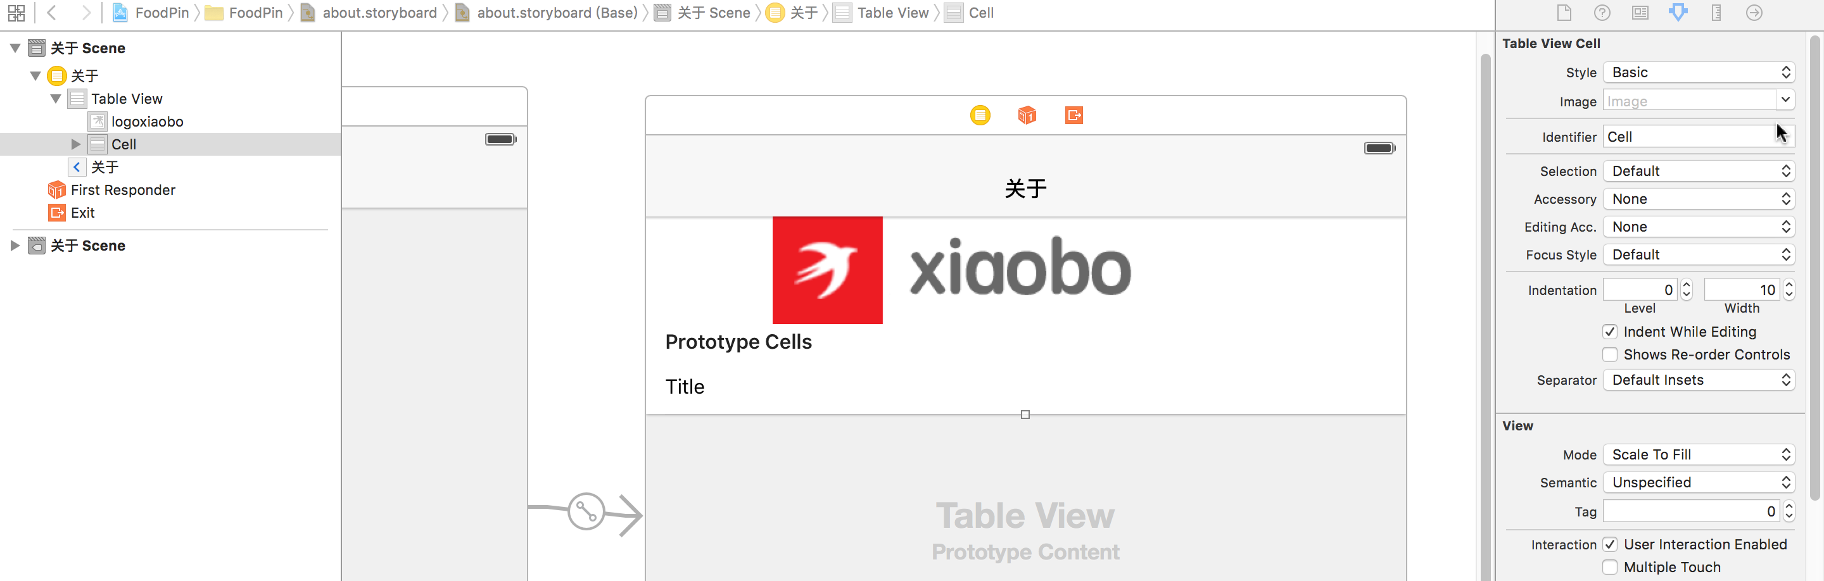
列表布局
1.把logo图片（ logoxiaobo.png ）拖入Assets.xcasset
下载：http://github.com/yagamis/webview
2.拖一个imageView到列表的header view中，高度为85
属性：image – logoxiaobo， Mode – Aspect Fit（居中）
3.把单元格样式调整为Basic，identifier为Cell

Slide 7
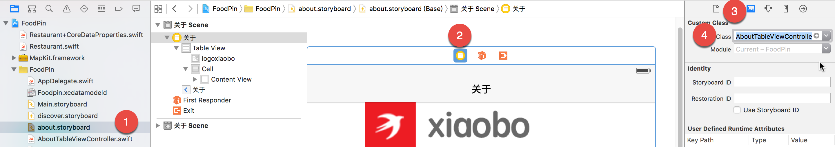
自定义列表类
New File.. 命名为AboutTableViewController 继承于UITableViewController
在about.storyboard中把 关于 列表视图，指定为这个新类

Slide 8
区块的标题
定制列表区块（代码）
定义3个变量：
var sectionTitle = ["评分和反馈","关注我们"]
var sectionContent = [["在App Store上给我们评分","反馈意见"],["网站","微信","花川学院"]]
var links = ["http://xiaoboswift.com","http://www.xiaoboswift.com/wp-content/uploads/2015/09/qrcode_for_gh_40e7ae09a227_430.jpg","http://hcxy.me"]
区块中的单元格
保存网址
列表的区块数 和 每区块内的行数实现：
override func numberOfSectionsInTableView(tableView: UITableView) -> Int {
return 2
}
override func tableView(tableView: UITableView, numberOfRowsInSection section: Int) -> Int {
return section == 0 ? 2 : 3
}

Slide 9
区块标题和单元格内容
列表的区块标题实现：
override func tableView(tableView: UITableView, titleForHeaderInSection section: Int) -> String? {
return sectionTitle[section]
}
单元格内容实现：
override func tableView(tableView: UITableView, cellForRowAtIndexPath indexPath: NSIndexPath) -> UITableViewCell {
let cell = tableView.dequeueReusableCellWithIdentifier("Cell", forIndexPath: indexPath)
// Configure the cell...
cell.textLabel?.text = sectionContent[indexPath.section][indexPath.row]
return cell
}

Slide 10
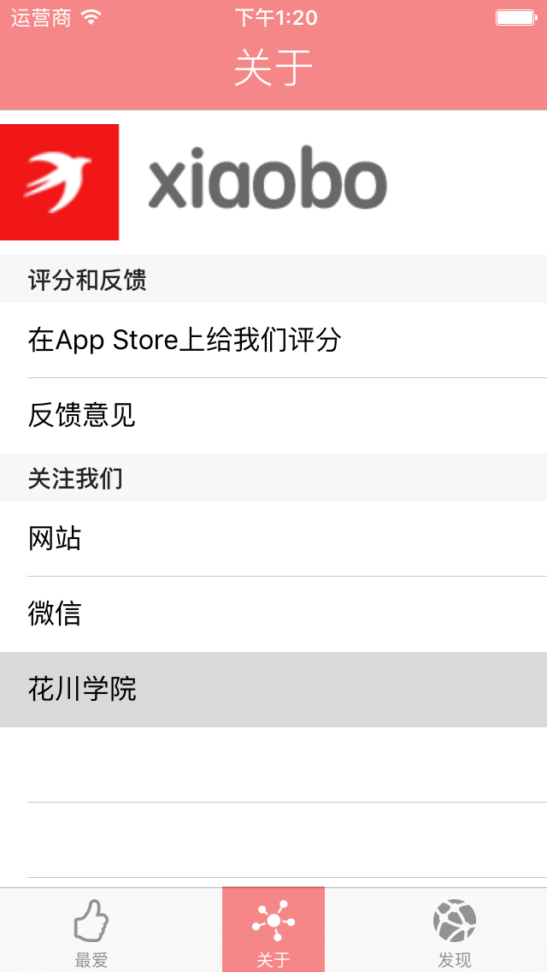
运行
去除列表多余空行，在viewDidLoad中加入：
tableView.tableFooterView = UIView(frame: CGRectZero)

Slide 11
在Safari中打开网页

Slide 12
App Store评分
点击评分时，让app切换至Safari打开网页。使用openURL方法：
UIApplication.sharedApplication().openURL(url)
要处理单元格点击，需要实现tableView(_didSelectRowAtIndexPath:) 方法：
override func tableView(tableView: UITableView, didSelectRowAtIndexPath indexPath: NSIndexPath) {
switch indexPath.section {
case 0:
if indexPath.row == 0 {
if let url = NSURL(string: "http://apple.com/itunes/charts/paid-apps/") {
UIApplication.sharedApplication().openURL(url)
}
}
default:break
}
tableView.deselectRowAtIndexPath(indexPath, animated: true)
}
判断区块
第一个区块的第一行
因为app还未上架尚不能评分，直接用了一个苹果的网站

Slide 13
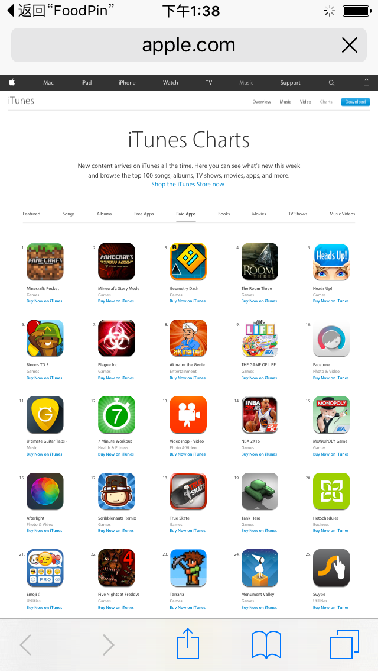
运行效果
点此可返回app

Slide 14
用UIWebView载入网页

Slide 15
使用方法
用Safari打开网页非常简单。UIWebView相对多一点工作。
UIWebView既可以打开远程网址，也可以打开app自带的HTML文件。使用它的loadRequest方法即可。
UIWebView载入网页方法示例
远程 | if let url = NSURL(s)
本地

Slide 16
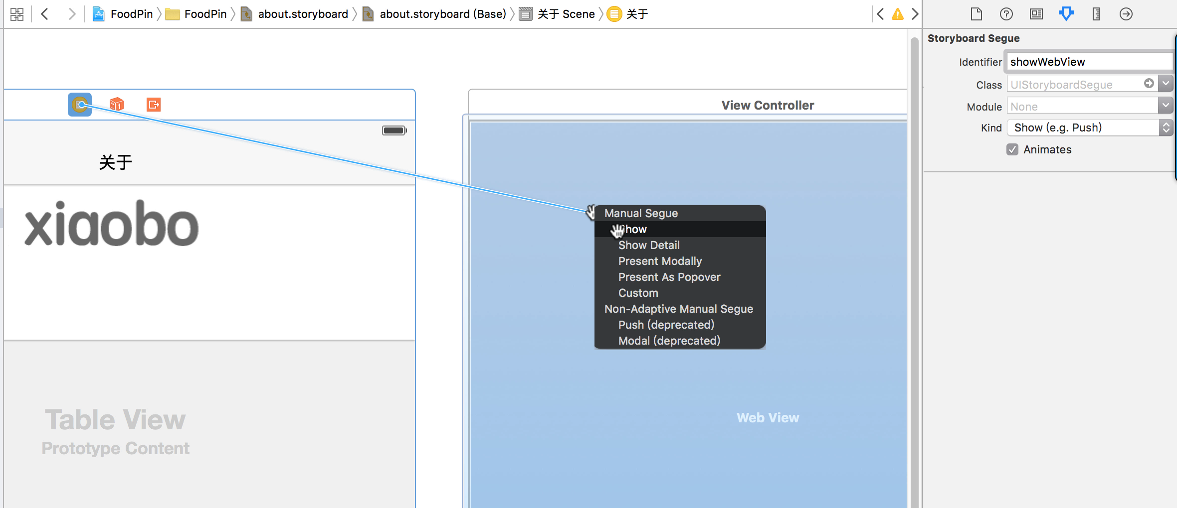
步骤-建立新VC
1.拖一个新视图控制器到about.storyboard，再拖一个web view控件进去使其充满视图，
⭐约束：与父视图等宽/等高/水平和垂直居中（不可以用上下左右边距为0的约束）。 当点击“反馈意见”时，切换到这个新视图打开网页。
按住Ctrl拖动“关于”列表的视图控制器到新视图控制器，创建一个Show转场
identifier命名为showWebView

Slide 17
步骤 2.定制类并关联
按老步骤，New File 新建一个类继承至UIViewController，名为 WebViewController,并和视图关联。
把web view控件跟代码关联：
@IBOutlet weak var webView: UIWebView!
在viewDidLoad中加入：
if let url = NSURL(string: "http://xiaoboswift.com/2015/09/28/welcome/") {
webView.loadRequest(NSURLRequest(URL: url))
}

Slide 18
步骤 3.更新单元格点击事件
更新AboutTableViewController.swift的tableView(_:didSelectRowAtIndexPath:)方法：
override func tableView(tableView: UITableView, didSelectRowAtIndexPath indexPath: NSIndexPath) {
switch indexPath.section {
case 0:
if indexPath.row == 0 {
if let url = NSURL(string: "http://apple.com/itunes/charts/paid-apps/") {
UIApplication.sharedApplication().openURL(url)
}
} else if indexPath.row == 1 {
performSegueWithIdentifier("showWebView", sender: self)
}
default:break
}
tableView.deselectRowAtIndexPath(indexPath, animated: true)
}
如果点击的是第二行，则执行转场。

Slide 19
运行
2015-11-17 14:16:24.017 FoodPin[1257:115282] App Transport Security has blocked a cleartext HTTP (http://) resource load since it is insecure. Temporary exceptions can be configured via your app's Info.plist file.
App Transport Security 是iOS 9的一项安全机制，默认强制所有连接必须为安全链接即https协议。要想使用http链接，需要手工在Info.plist里关闭ATS

Slide 20
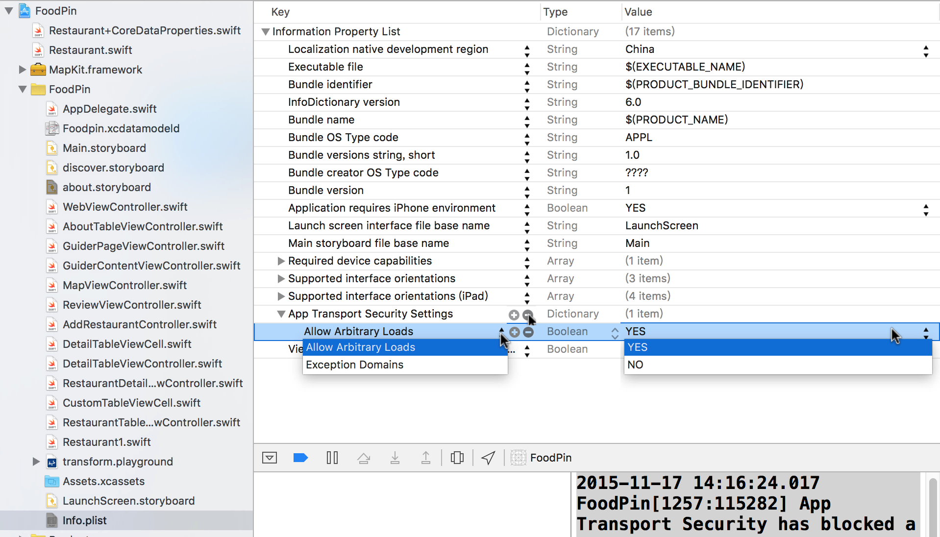
关闭ATS
打开Info.plist，右击空白处，选中 Add Row，key选择 App Transport Security Settings
2.点 +
4.选 YES
1.点小三角，使向下
3.选 Allow Arbitrary Loads

Slide 21
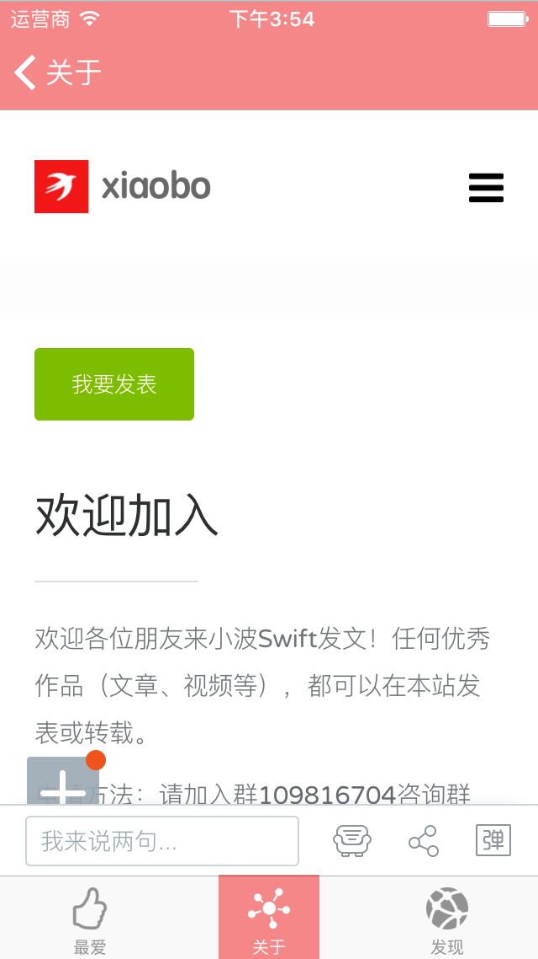
运行

Slide 22
4
使用SFSafariViewController

Slide 23
本章重点
SFSafariViewController具有跟Safari一样的特性比如自动填充和阅读器。
SFSafariViewController
使用场合 | 如要集成一个完整的浏览器，推荐使用
方法 | let sfVC = SFSafariViewController(URL: url, entersReaderIfAvailable: true) presentViewController(sfVC, animated: true, completion: nil)
初始化时指定一个URL，进入阅读器模式，如果可用的话
模态展示

Slide 24
使用步骤
打开AboutTableViewController.swift，更新列表网站”关于我们”区块的代码。
首先导入import SafariServices
更新单元格点击的代码：
override func tableView(tableView: UITableView, didSelectRowAtIndexPath indexPath: NSIndexPath) {
switch indexPath.section {
case 0:
if indexPath.row == 0 {
if let url = NSURL(string: "http://apple.com/itunes/charts/paid-apps/") {
UIApplication.sharedApplication().openURL(url)
}
} else if indexPath.row == 1 {
performSegueWithIdentifier("showWebView", sender: self)
}
case 1:
if let url = NSURL(string: links[indexPath.row]) {
let sfVC = SFSafariViewController(URL: url, entersReaderIfAvailable: true)
presentViewController(sfVC, animated: true, completion: nil)
}
default:break
}
tableView.deselectRowAtIndexPath(indexPath, animated: true)
}
对应“关于我们”区块的单元格点击，从数组中获取相应的url，在Safari控制器中打开

Slide 25
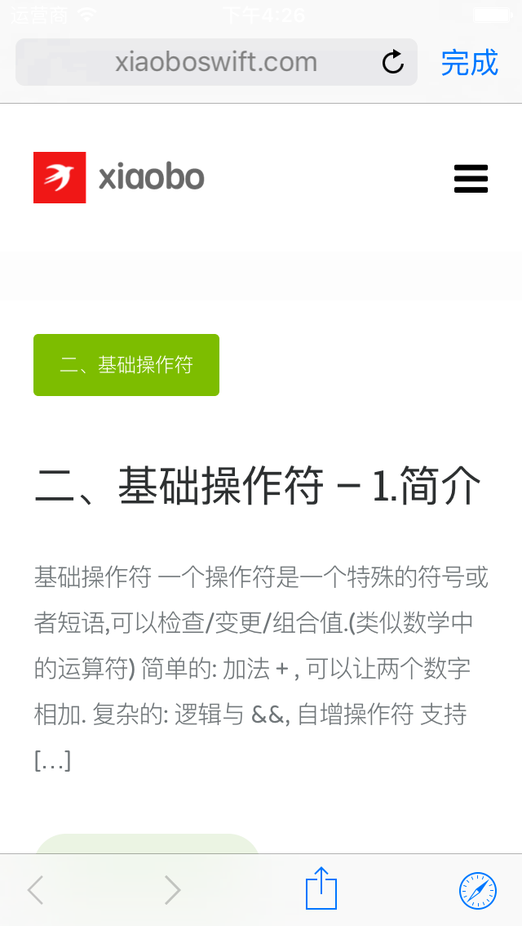
运行

Slide 26

课件及参考源码:
http://github.com/yagamis/webview

